Slide 1

ETH-MAS
Plataforma asistida por IA para el análisis de hallazgos de seguridad basados en MITRE ATT&CK
Presentación final Capstone
Ingeniería en Informática · PTY4614
Equipo de proyecto
David Garrido
Rodrigo Santibañez
Yerson Molina
1
Notes:
[Sources] - Contenido estructurado a partir de ETH_MAS_Definicion_Proyecto.pptx y Formato Presentación final.pptx aportados por el usuario. [/Sources]

Slide 2
Integrantes del proyecto
Distribución de roles y responsabilidades principales
Integrante 1
Integrante 2
Integrante 3
Cargo: Scrum Master
Funciones: Facilitar el trabajo del equipo eliminando impedimentos técnicos. Diseño de la arquitectura general, coordinación de los Sprints y gestión del flujo principal de la API.
Cargo: Development Team
Funciones: Ejecución técnica del incremento de producto. Implementación de los módulos de reconocimiento, integración de herramientas ofensivas (Nmap, Nuclei) y procesamiento de outputs.
Cargo: Product Owner
Funciones: Maximizar el valor del producto y priorizar el Product Backlog. Definir cómo se presenta la información al usuario final (Reportes), mapeo a MITRE ATT&CK y validación de las respuestas de la IA.
2
Notes:
[Sources] - Rolificación elaborada a partir del contenido de metodología y división de trabajo del archivo ETH_MAS_Definicion_Proyecto.pptx. [/Sources]

Slide 3
Descripción del proyecto
La presentación se centra primero en el problema, luego en la propuesta
Problema o dolor
Propuesta de solución
Problema o dolor
Propuesta de solución
En los procesos de análisis de seguridad informática, herramientas como escáneres de puertos, detectores de vulnerabilidades y utilidades de reconocimiento generan gran volumen de información técnica. Estos resultados suelen presentarse de forma fragmentada, heterogénea y con ruido, obligando a un análisis manual intensivo para distinguir qué hallazgos representan un riesgo real.
Además, muchos hallazgos no se relacionan directamente con marcos como MITRE ATT&CK, lo que dificulta interpretar su rol dentro de una posible cadena de ataque y afecta la priorización del riesgo y la consistencia de los reportes.
Desarrollar una plataforma asistida por IA que consolide hallazgos obtenidos desde herramientas de reconocimiento y escaneo, los interprete automáticamente, los relacione con MITRE ATT&CK e identifique patrones y vectores de ataque en entornos controlados.
A partir de ello, el sistema genera reportes priorizados que apoyan el análisis de seguridad y mejoran la consistencia de los resultados entregados.
3
Notes:
[Sources] - Problemas P1, P2 y P3 y descripción del proyecto tomados del archivo ETH_MAS_Definicion_Proyecto.pptx. [/Sources]

Slide 4
Objetivos del proyecto
Definen el alcance funcional del prototipo
Objetivo general
Desarrollar una plataforma asistida por IA para identificar patrones y vectores de ataque a partir de hallazgos de seguridad, relacionándolos con MITRE ATT&CK y generando reportes priorizados en entornos controlados.
Objetivos específicos
Centralizar y unificar la recolección de datos técnicos provenientes de múltiples fuentes de escaneo activo para eliminar la dispersión de información.
Optimizar el procesamiento y filtrado de ruido en logs de seguridad mediante automatización inteligente para acelerar el triaje inicial.
Contextualizar las amenazas detectadas bajo un marco global estandarizado para facilitar la comprensión del vector de ataque.
Garantizar el control operacional y la reducción de falsos positivos mediante mecanismos de autorización asíncrona supervisada.
Mejorar la toma de decisiones estratégicas del analista a través de la representación visual unificada de la superficie de ataque y reportes consolidados.
4
Notes:
[Sources] - Objetivo general y objetivos específicos adaptados del archivo ETH_MAS_Definicion_Proyecto.pptx. [/Sources]

Slide 5
Alcances y limitaciones del proyecto
Se acota el prototipo para hacerlo viable en el plazo definido
Alcances
Limitaciones
Funcionalidades In-Scope:
Orquestación de escaneo activo de puertos y directorios usando Nmap y Gobuster.
Detección pasiva de vulnerabilidades mediante templates de Nuclei.
Inferencia y clasificación de vectores de ataque mapeados a MITRE usando modelos LLM (Claude/Gemini) vía protocolo MCP.
Aprobación manual de ejecución de herramientas (HITL) mediante frontend web en React/Vite.
Funcionalidades Out-of-Scope: El sistema NO ejecuta explotación activa, ni modifica la infraestructura del cliente.
Alcances
Limitaciones
• Restringido a entornos autorizados y de laboratorio.
• No contempla explotación destructiva real.
• No incluye post-explotación avanzada.
• No cubre la totalidad de la matriz MITRE ATT&CK.
• La calidad del análisis depende de la evidencia entregada por las herramientas integradas.
• Se enfoca en un prototipo académico, no en una solución empresarial completa.
5
Notes:
[Sources] - Factibilidad y delimitación del prototipo tomadas del archivo ETH_MAS_Definicion_Proyecto.pptx. [/Sources]

Slide 6
Metodología de trabajo
Desarrollo iterativo e incremental con validación continua
Planificación del Producto
Requisitos levantados y priorizados en forma de Historias de Usuario (HU) enfocadas en el valor para el analista de seguridad.
Estructura de los Sprints
Duración: Sprints fijos de 2 semanas de duración
Evolución del Incremento de Producto
Sprint 1 & 2 (Infraestructura y Base de Datos): Modelamiento ER en PostgreSQL, esquemas en MongoDB y contenedorización del entorno con Docker.
Sprint 3 (Módulos de Seguridad): Desarrollo de la API REST con FastAPI e integración de subprocesos para ejecutar Nmap y Nuclei.
6
Notes:
[Sources] - Metodología iterativa e incremental y división del trabajo del archivo ETH_MAS_Definicion_Proyecto.pptx. [/Sources]

Slide 7
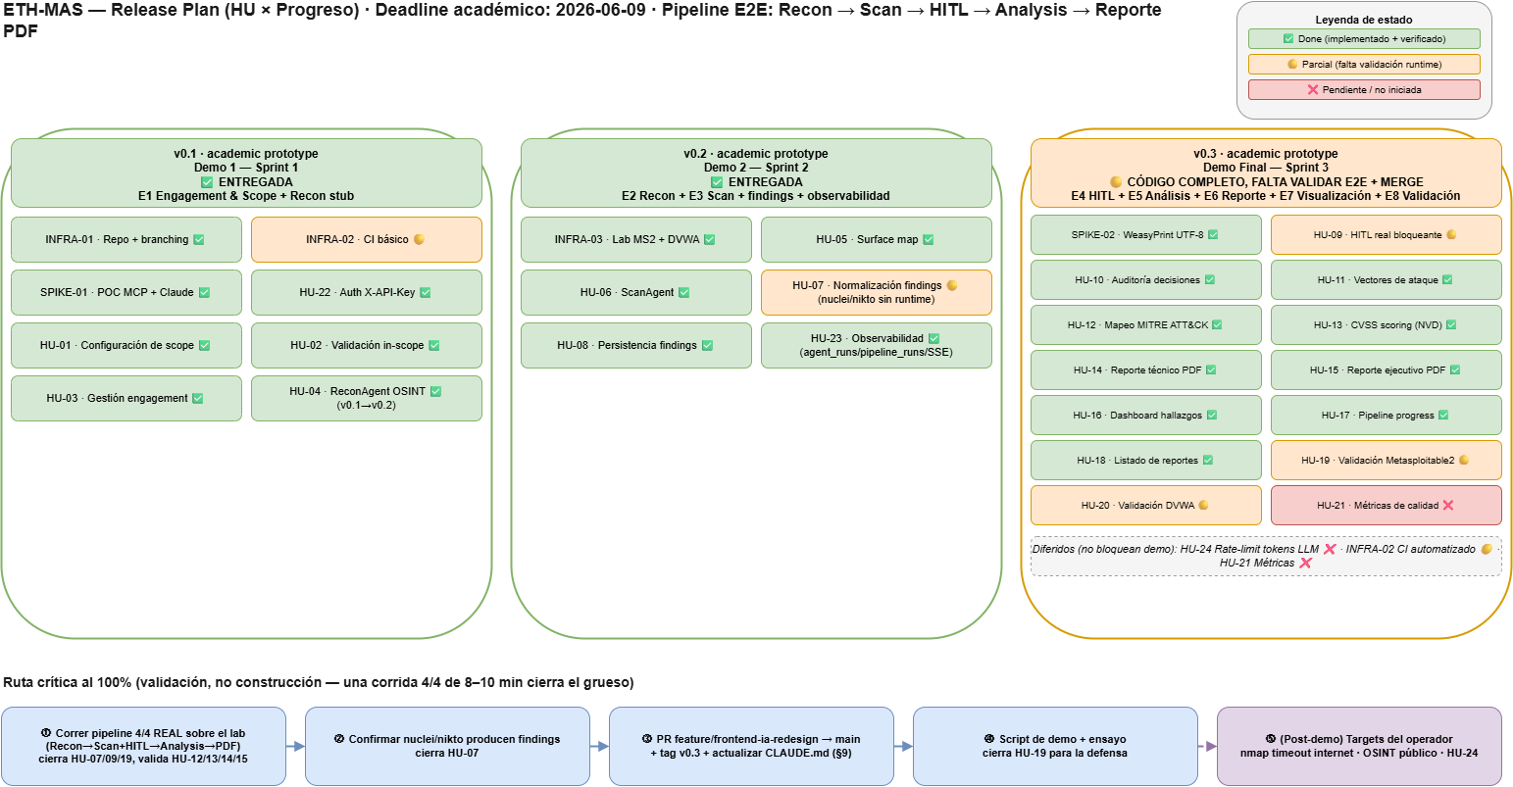
Release plan para el desarrollo del proyecto
Plan general de trabajo para 10 semanas
7
Notes:
[Sources] - Cronograma derivado de Plan de trabajo — 10 semanas del archivo ETH_MAS_Definicion_Proyecto.pptx y adaptado al formato final aportado por el usuario. [/Sources]

Slide 8
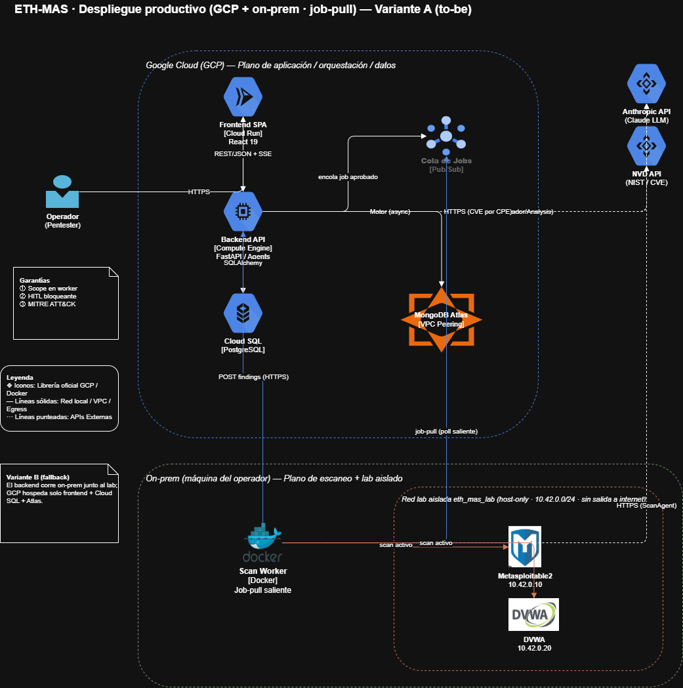
Arquitectura del software
Estructura funcional orientada a resolver fragmentación, análisis y reportería
Notes:
[Sources] - Arquitectura y módulos adaptados de ETH_MAS_Definicion_Proyecto.pptx. [/Sources]

Slide 9
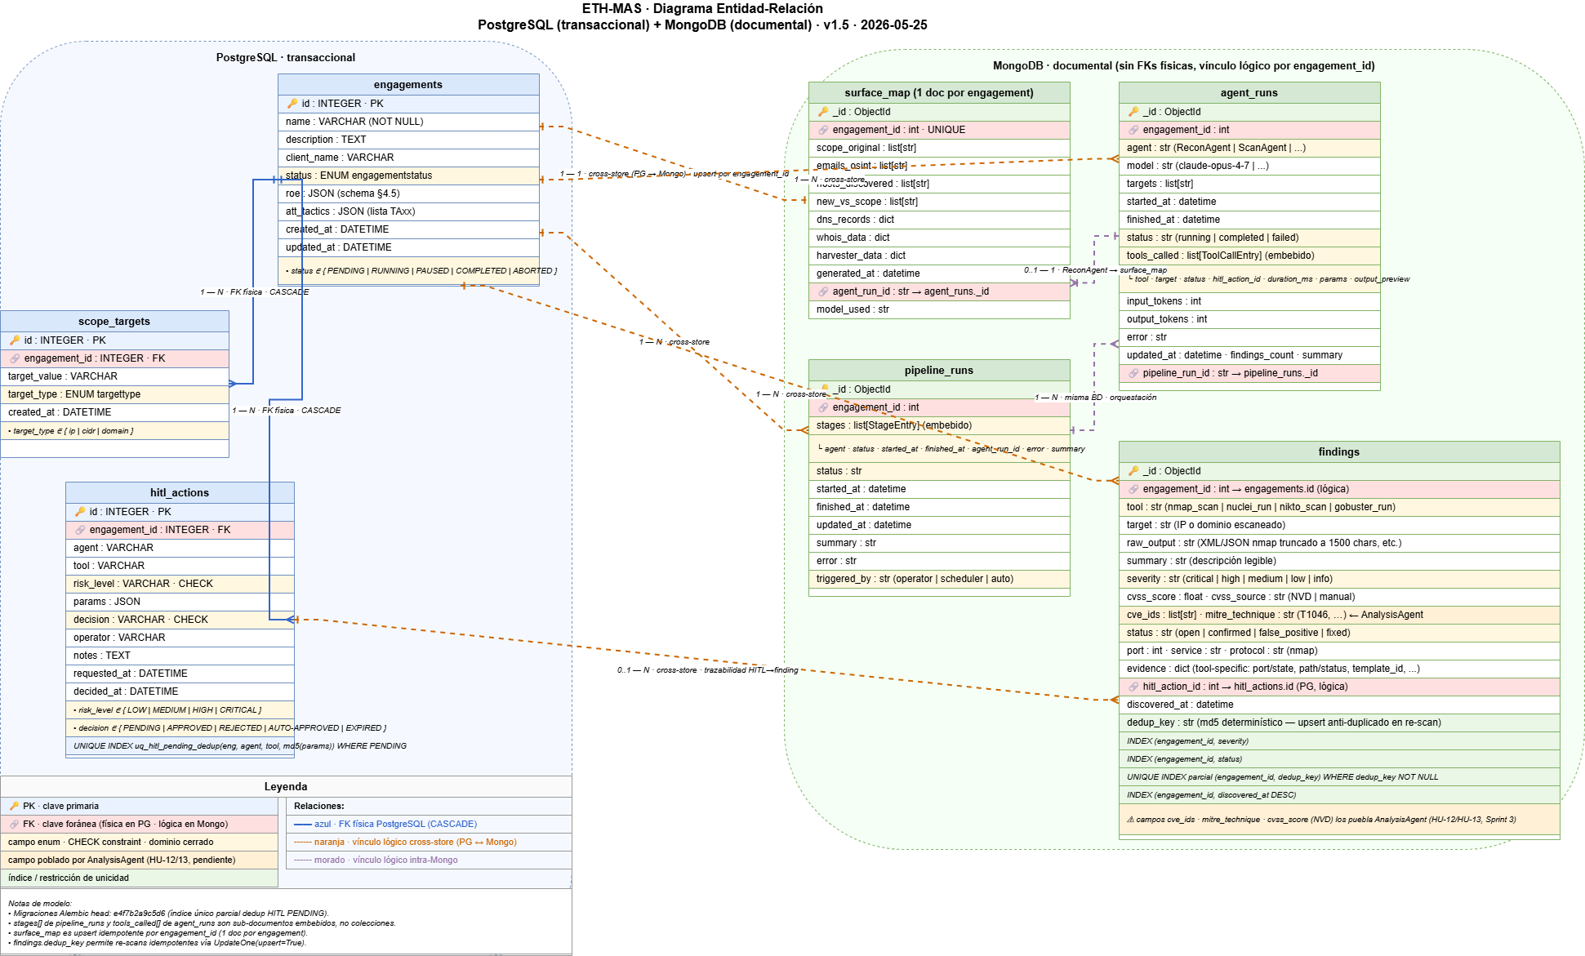
Modelo de datos
Estructura pensada para correlacionar hallazgos y soportar reportería
9
Notes:
[Sources] - Modelo de datos derivado del enfoque del proyecto y de la estructura funcional del documento ETH_MAS_Definicion_Proyecto.pptx. [/Sources]

Slide 10
Tecnologías utilizadas
Stack orientado a integración, análisis asistido por IA y generación de reportes
Python
FastAPI
Herramientas de Pentesting
Lógica principal del sistema
Servicios y comunicación interna
Obtención de hallazgos
MITRE ATT&CK
LLM / IA
Base de datos
Marco de referencia
Interpretación y reportería
Persistencia de hallazgos
10
Notes:
[Sources] - Tecnologías basadas en ETH_MAS_Definicion_Proyecto.pptx y ajustadas a la narrativa final del proyecto. [/Sources]

Slide 11
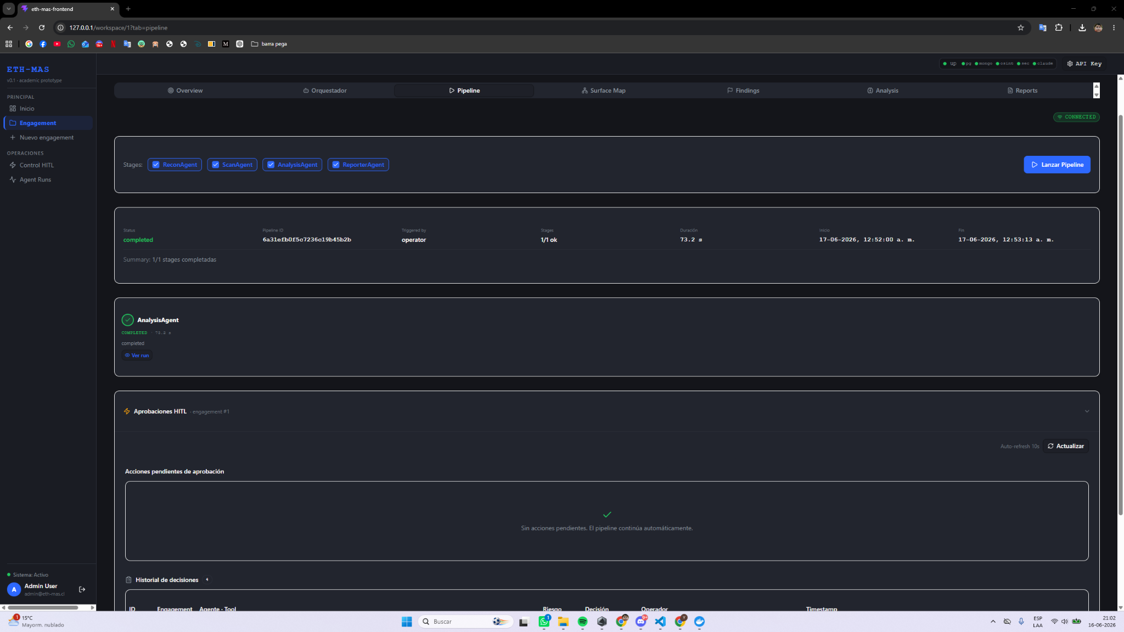
Demostración del resultado del proyecto
Flujo esperado de la ejecución del prototipo en laboratorio
11
Notes:
[Sources] - Flujo de demostración construido a partir de la arquitectura y objetivos del archivo ETH_MAS_Definicion_Proyecto.pptx. [/Sources]

Slide 12
Resultados obtenidos
Se enfatiza qué problema se resolvió y qué valor aporta el prototipo
Consolidación de hallazgos
Correlación con MITRE ATT&CK
Se redujo la fragmentación de resultados técnicos en una sola vista de análisis.
Se logró relacionar evidencia técnica con tácticas y técnicas relevantes.
Priorización asistida
Reportería consistente
Los hallazgos pueden ordenarse según criticidad, contexto y posible vector de ataque.
Se habilita generación de reportes más estructurados y homogéneos.
Validación en laboratorio
El sistema se orienta a pruebas controladas y resultados demostrables.
12
Notes:
[Sources] - Resultados formulados a partir de las evidencias de logro del archivo ETH_MAS_Definicion_Proyecto.pptx. [/Sources]

Slide 13
Obstáculos presentados durante el desarrollo
Principales desafíos técnicos y de gestión detectados
Outputs extensos y heterogéneos de las herramientas integradas.
Complejidad para normalizar resultados en distintos formatos.
Dificultad para definir reglas de mapeo a MITRE ATT&CK.
Necesidad de acotar alcance para cumplir con el plazo disponible.
Coordinación del laboratorio y validación experimental.
Dependencia de APIs o servicios externos para algunas funciones.
Aprendizaje principal
El mayor desafío no fue solo construir la solución, sino definir un alcance realista que permitiera demostrar valor sobre el problema identificado.
13
Notes:
[Sources] - Obstaculizadores y ajustes de alcance derivados del archivo ETH_MAS_Definicion_Proyecto.pptx. [/Sources]

Slide 14
Preguntas de la comisión
ETH-MAS · Plataforma asistida por IA para análisis de hallazgos de seguridad
14
Notes:
[Sources] - Lámina de cierre basada en el formato final aportado por el usuario. [/Sources]

